Slide 1
Знаток изобразительного искусства

Slide 2
Вопрос № 1
Какие цвета считаются холодными?
А
А. Жёлтый, оранжевый
В. Голубой, фиолетовый
В

Slide 3
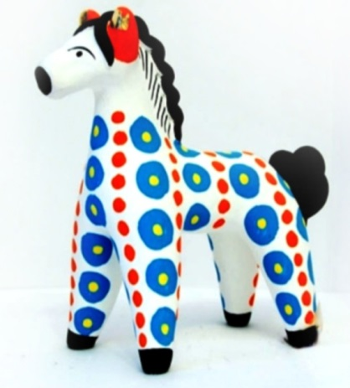
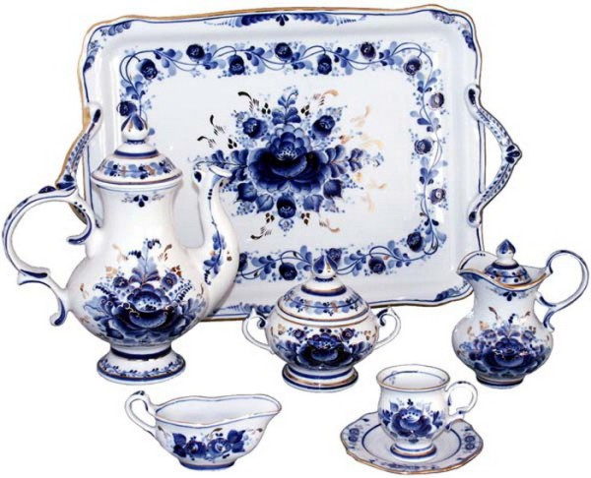
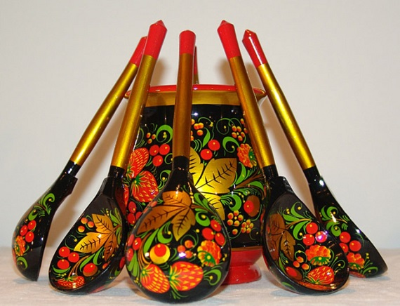
Вопрос № 2
Какие изделия расписанны в технике гжель?
B
C
А

Slide 4
Вопрос № 3
Покажи изделия хохломской росписи
B
C
А

Slide 5
Вопрос № 4
Покажи изделия дымковской росписи
B
C
А

Slide 6
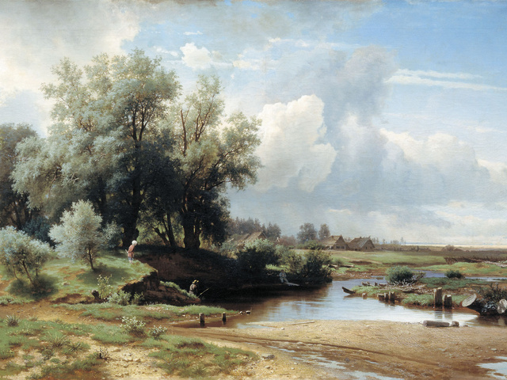
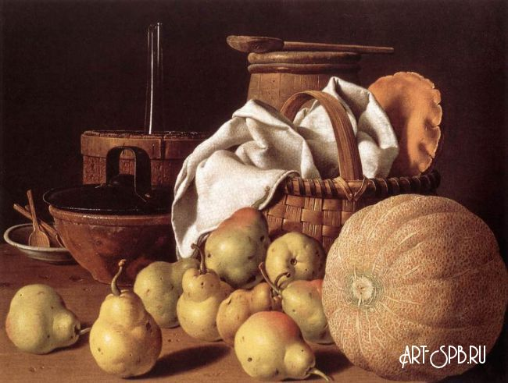
Вопрос № 5
Покажи картину-натюрморт
B
А

